Slide 1
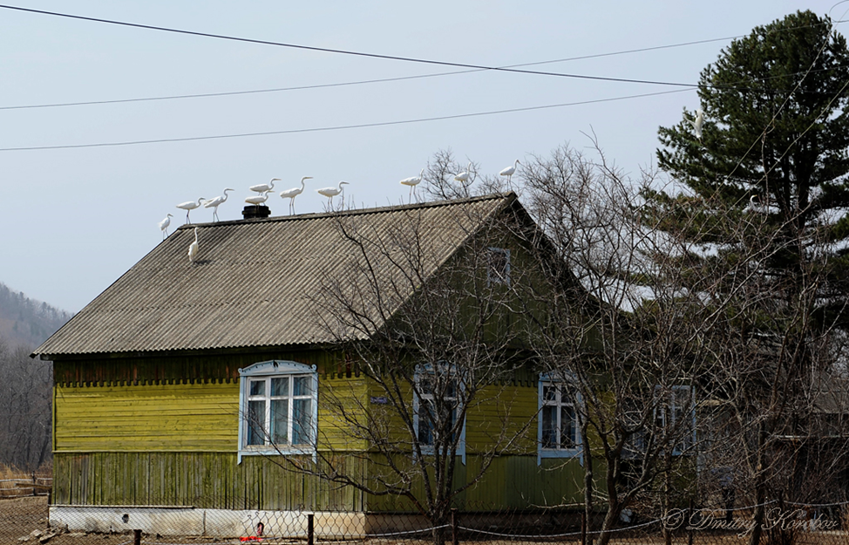
МУНИЦИПАЛЬНОЕ БЮДЖЕТНОЕ ОБЩЕОБРАЗОВАТЕЛЬНОЕ УЧРЕЖДЕНИЕ
СОКОЛЬЧИНСКАЯ СРЕДНЯЯ ОБЩЕОБРАЗОВАТЕЛЬНАЯ ШКОЛА №3
«История моего села».
2022 г.

Slide 2
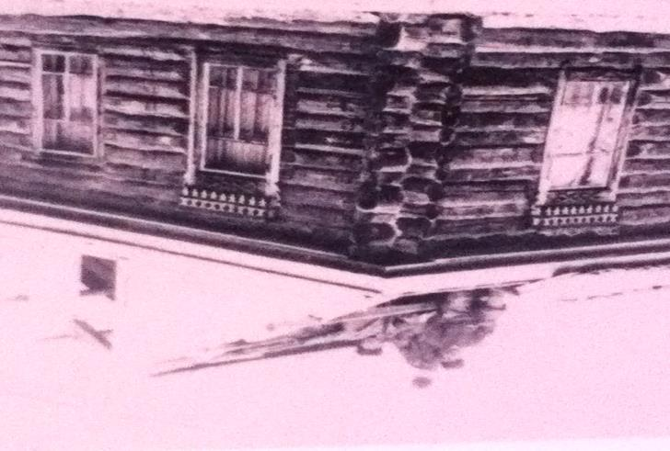
История возникновения села.
Село моё, село родное,
Я твой, я сельский человек
Одной мечтой, одной судьбою,
С тобою связан я на век.
(С. Есенин)

Slide 3
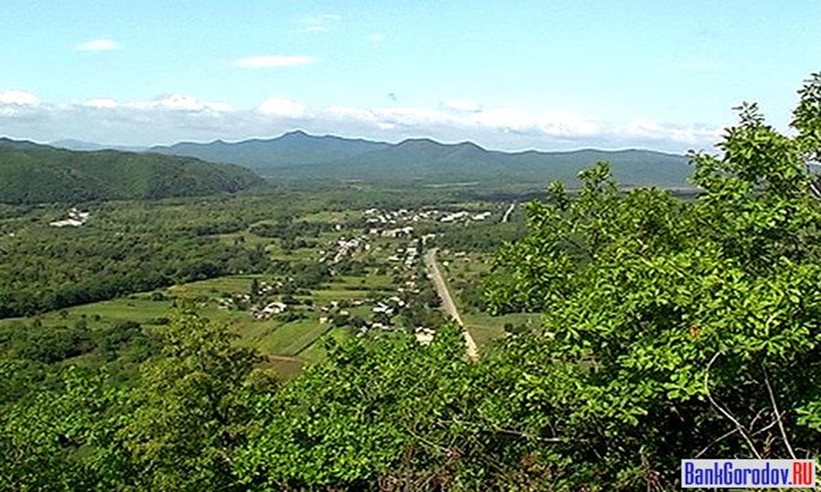
В 35 километрах от районного центра, среди сопок раскинулось село Сокольчи. Здесь несколько улиц протяженностью до 1 километра. Так почему же село так назвали-Сокольчи?

Slide 4
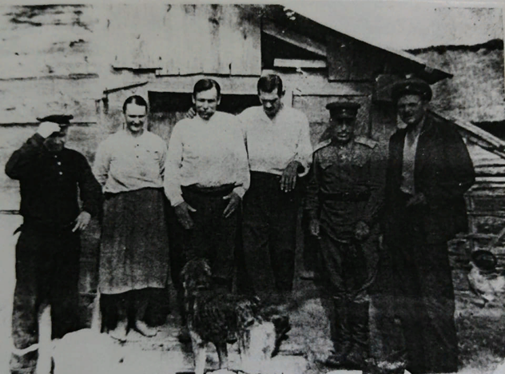
Село было основано переселенцами из села Сокольча (укр. Сокiльча) (ныне Попельнянского района Житомирской области Украины).
По официальным источникам село было образовано в 1907 г.

Slide 5
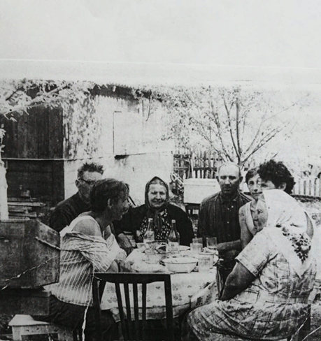
Первые жители с. Сокольчи
Семьи: Допиро А.А., Дубовенко С.А. , Наконечные Я.М., Прокопенко Д.П., Пилипон Я.М., Соченко , Семенчук, Сустав Р.С., Украинец Е.И., Черненок, Шитые К.М.

Slide 6
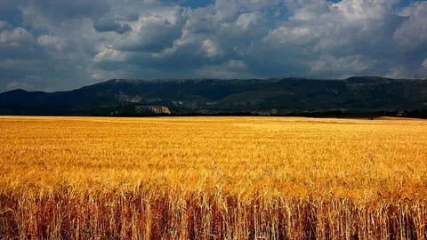
Для познавших голод переселенцев
природа местности поражала обилием ресурсов.
Голод не грозил никому.
Единственная проблема-обработка каменистой почвы. Поэтому привычные приемы обработки земли изменялись и совершенствовались.
Поля засевались теми же культурами , что и на Украине: яровой рожью, пшеницей, гречихой

Slide 7
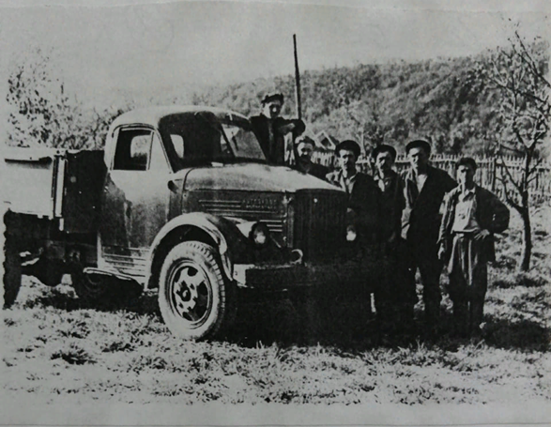
После установление советской власти в селе начался процесс коллективизации.
В 1933 г. был образован колхоз «Полярная звезда».

Slide 8
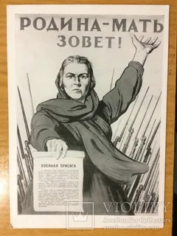
Село в годы ВОВ
В 1941 г. 22 июня началась ВОВ, а 23 июня 14 жителей села ушли защищать Родину.
Жители села воевали с фашистской Германией и Японией.
и дети.

Slide 9
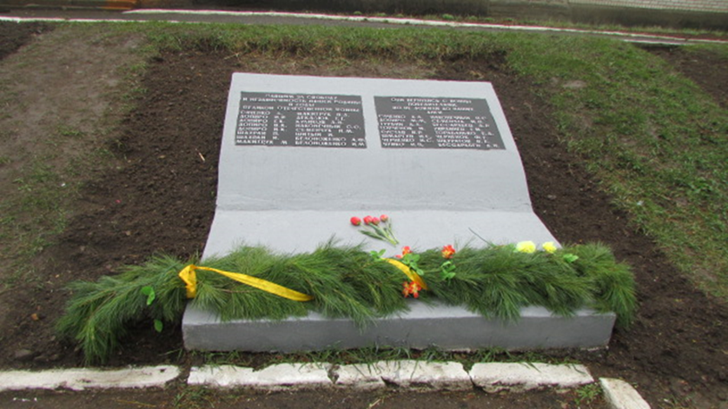
Многие односельчане не вернулись с фронта.
На территории школы установлена Плита Памяти,
на которой увековечены имена героев- односельчан.

Slide 10
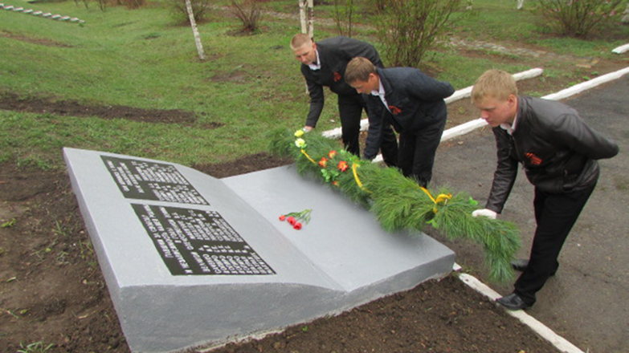
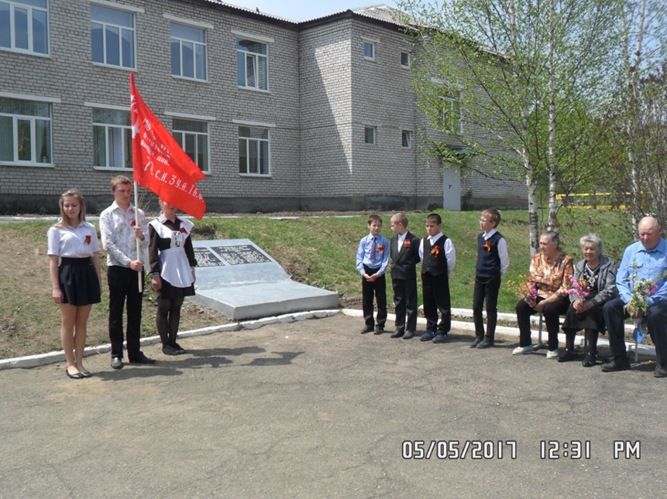
В памятные дни учащиеся школы, жители и гости
села отдают дань памяти героям той страшной
войны.

Slide 11
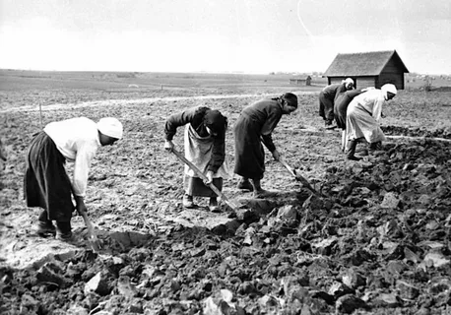
Ушедших на фронт мужчин заменили женщины и дети. заменили женщины

Slide 12
Развитие села после ВОВ
После возвращения с войны мужчин, начала восстанавливаться мирная жизнь.
Много изменений произошло в нашем селе в послевоенное время.
Колхоз «Полярная звезда» переименован в колхоз имени «Хрущева».
Были построены свинарник амбар, мельница.
В 1967 г. на основе колхоза был основан мясо-молочный совхоз «Сокольчинский».

Slide 13
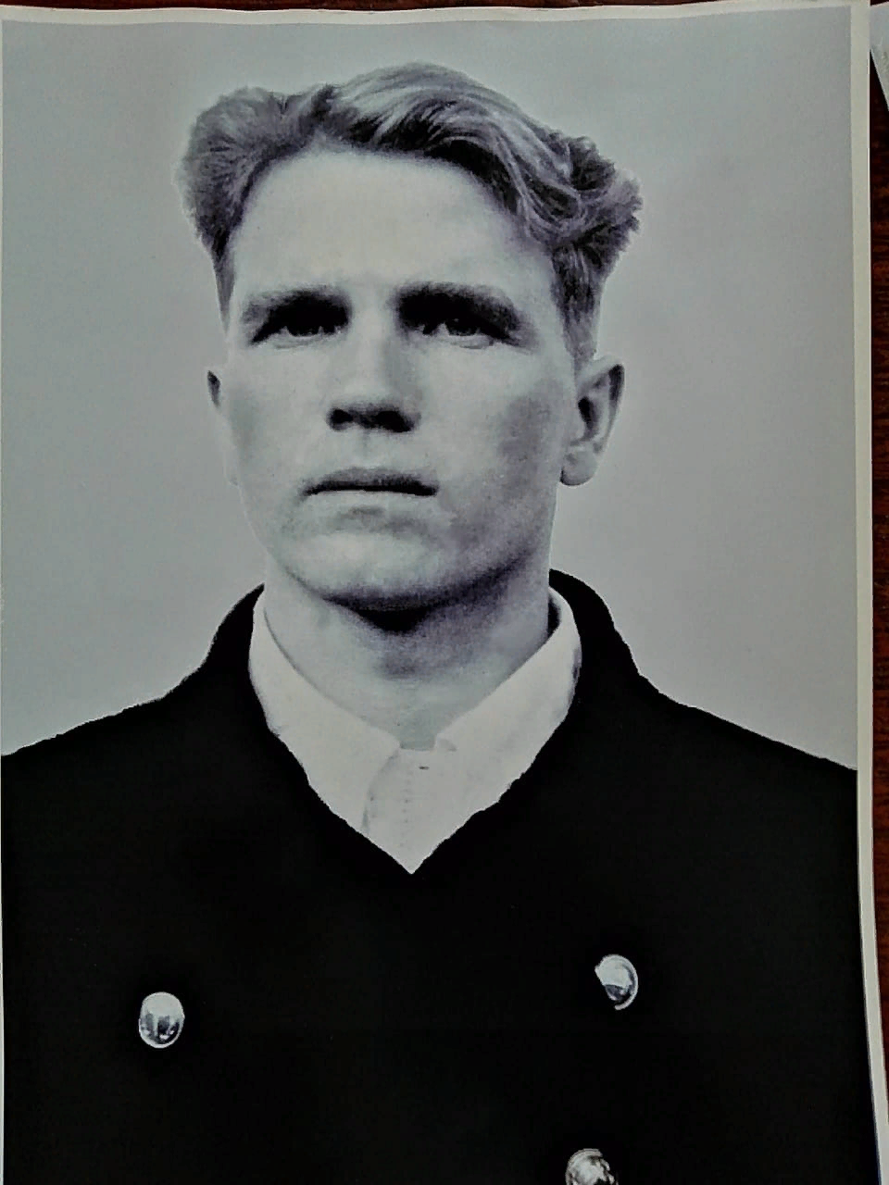
Особенно село Сокольчи расцвело при правлении Белоноженко Алексея Иосифовича.
Родился А. И. в 1928 г. имел 4 класса образования. После службы в армии работал в геологоразведке.

Slide 14
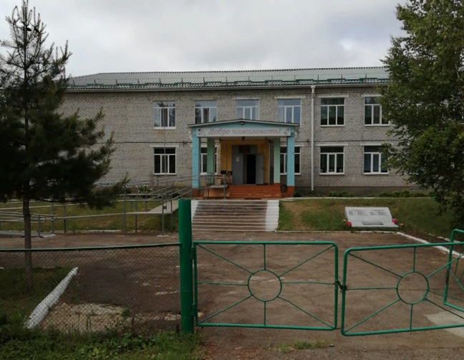
В 1957 г. вернулся в совхоз и назначен заведующим фермы. С 1978 г. по 1992 г. работал в должности председателя совхоза.
При Алексее Иосифовиче начинается активная застройка села: магазин, клуб. Началось строительство новой современной школы.

Slide 15
2.Село в наше время .
Время движется вперёд,
Всё на пути своём меняя ,
Село Широкая растёт
Богатством недр всех привлекая.
В селе имеются: средняя школа , Дом культуры, библиотека ,фельдшерско-акушерский пункт, магазины. Построены спортивные и детская площадки, АЗС.
Численность населения составляет 350 человек.

Slide 16
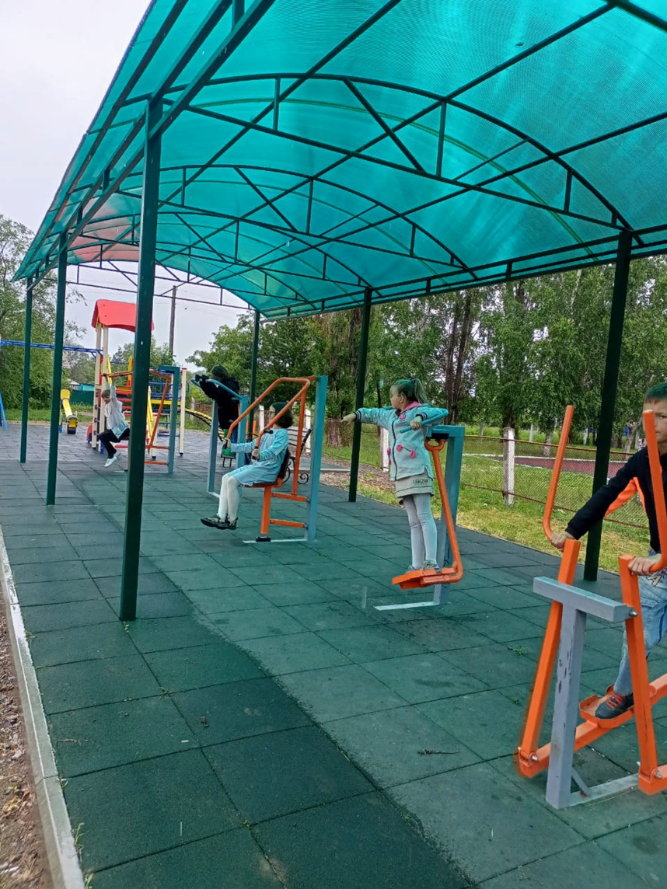
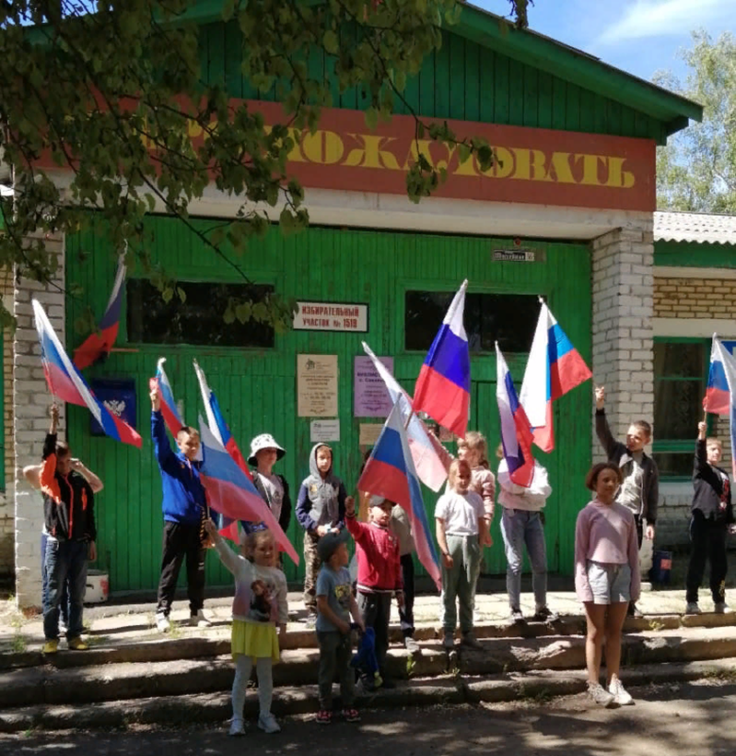
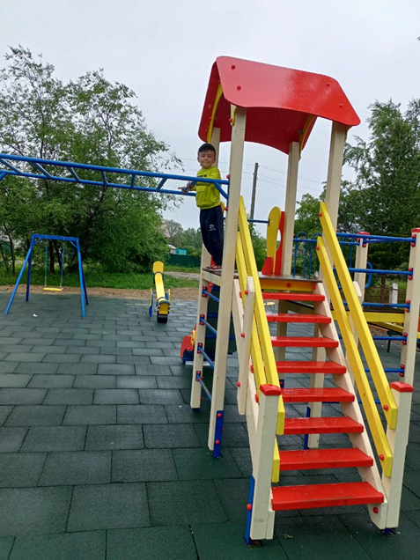
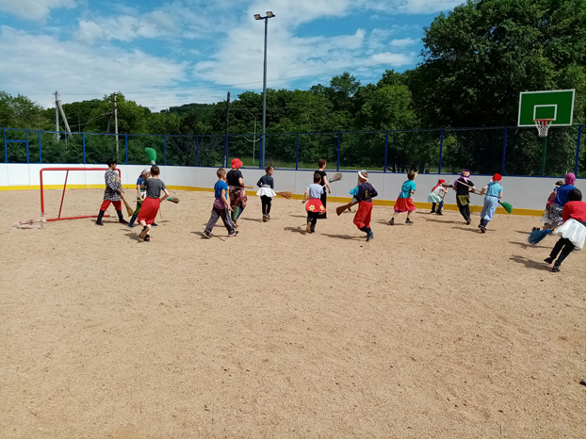

Slide 17
Кто хоть однажды ,здесь бывал
Сюда захочет возвратиться.
Чтоб удивительной красой
Ещё раз вдоволь насладиться.
Да и природа здешних мест
Богатством недр не уступает
Своей естественной красой
Она приятно поражает…

Slide 18

Спасибо за внимание!

